Slide 1
科学食养 助力儿童健康成长 · 全国学生营养日主题教育
全国学生营养日
辛安渡街卫生院 戴艳芳

Slide 2
目录
一
学生营养日介绍
二
学生营养现状
三
学生营养膳食准则
四
一起健康成长

Slide 3
科学食养 助力儿童健康成长 · 全国学生营养日主题教育
学生营养日介绍

Slide 4
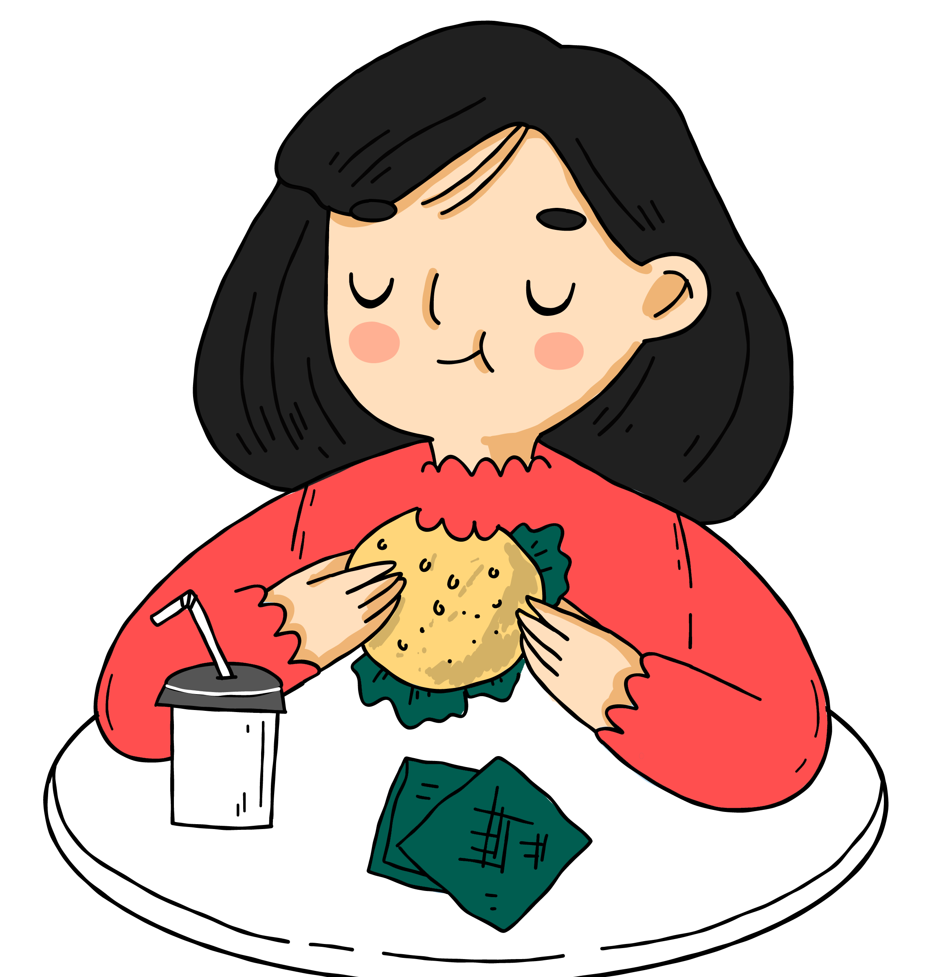



学生营养日介绍
学生营养日设立的原因：
学生营养日的宗旨：
中小学时期是儿童生长发育的关键时期，获得合理的膳食营养不仅为智力和体格正常发育提供物质基础，也为一生健康提供保障，逐步培养健康的饮食行为和生活方式将使他们受益终身。
为广泛、深入宣传学生时期营养的重要性，大力普及营养知识，设立每年5月20日为中国学生营养日。
学生营养日的主题：
2023年5月20日是第34个学生营养日，主题是：科学食养 助力儿童健康成长。

Slide 5
科学食养 助力儿童健康成长 · 全国学生营养日主题教育
学生营养现状

Slide 6







学生营养现状
中国学生营养状况不容乐观，虽然膳食热量供给基本达到标准，但仍存在如下问题：
蛋白质供给量偏低，优质蛋白比例小；
膳食中铁的质量差、吸收少;
缺铁性贫血患病率为6-29%；
钙摄入不足，仅为有关标准的40.6%;
钙、锌、铁、维生素A等营养素明显摄入不足；
中学生饮食不重视，导致营养状况不如小学生，影响发育和学习。

Slide 7
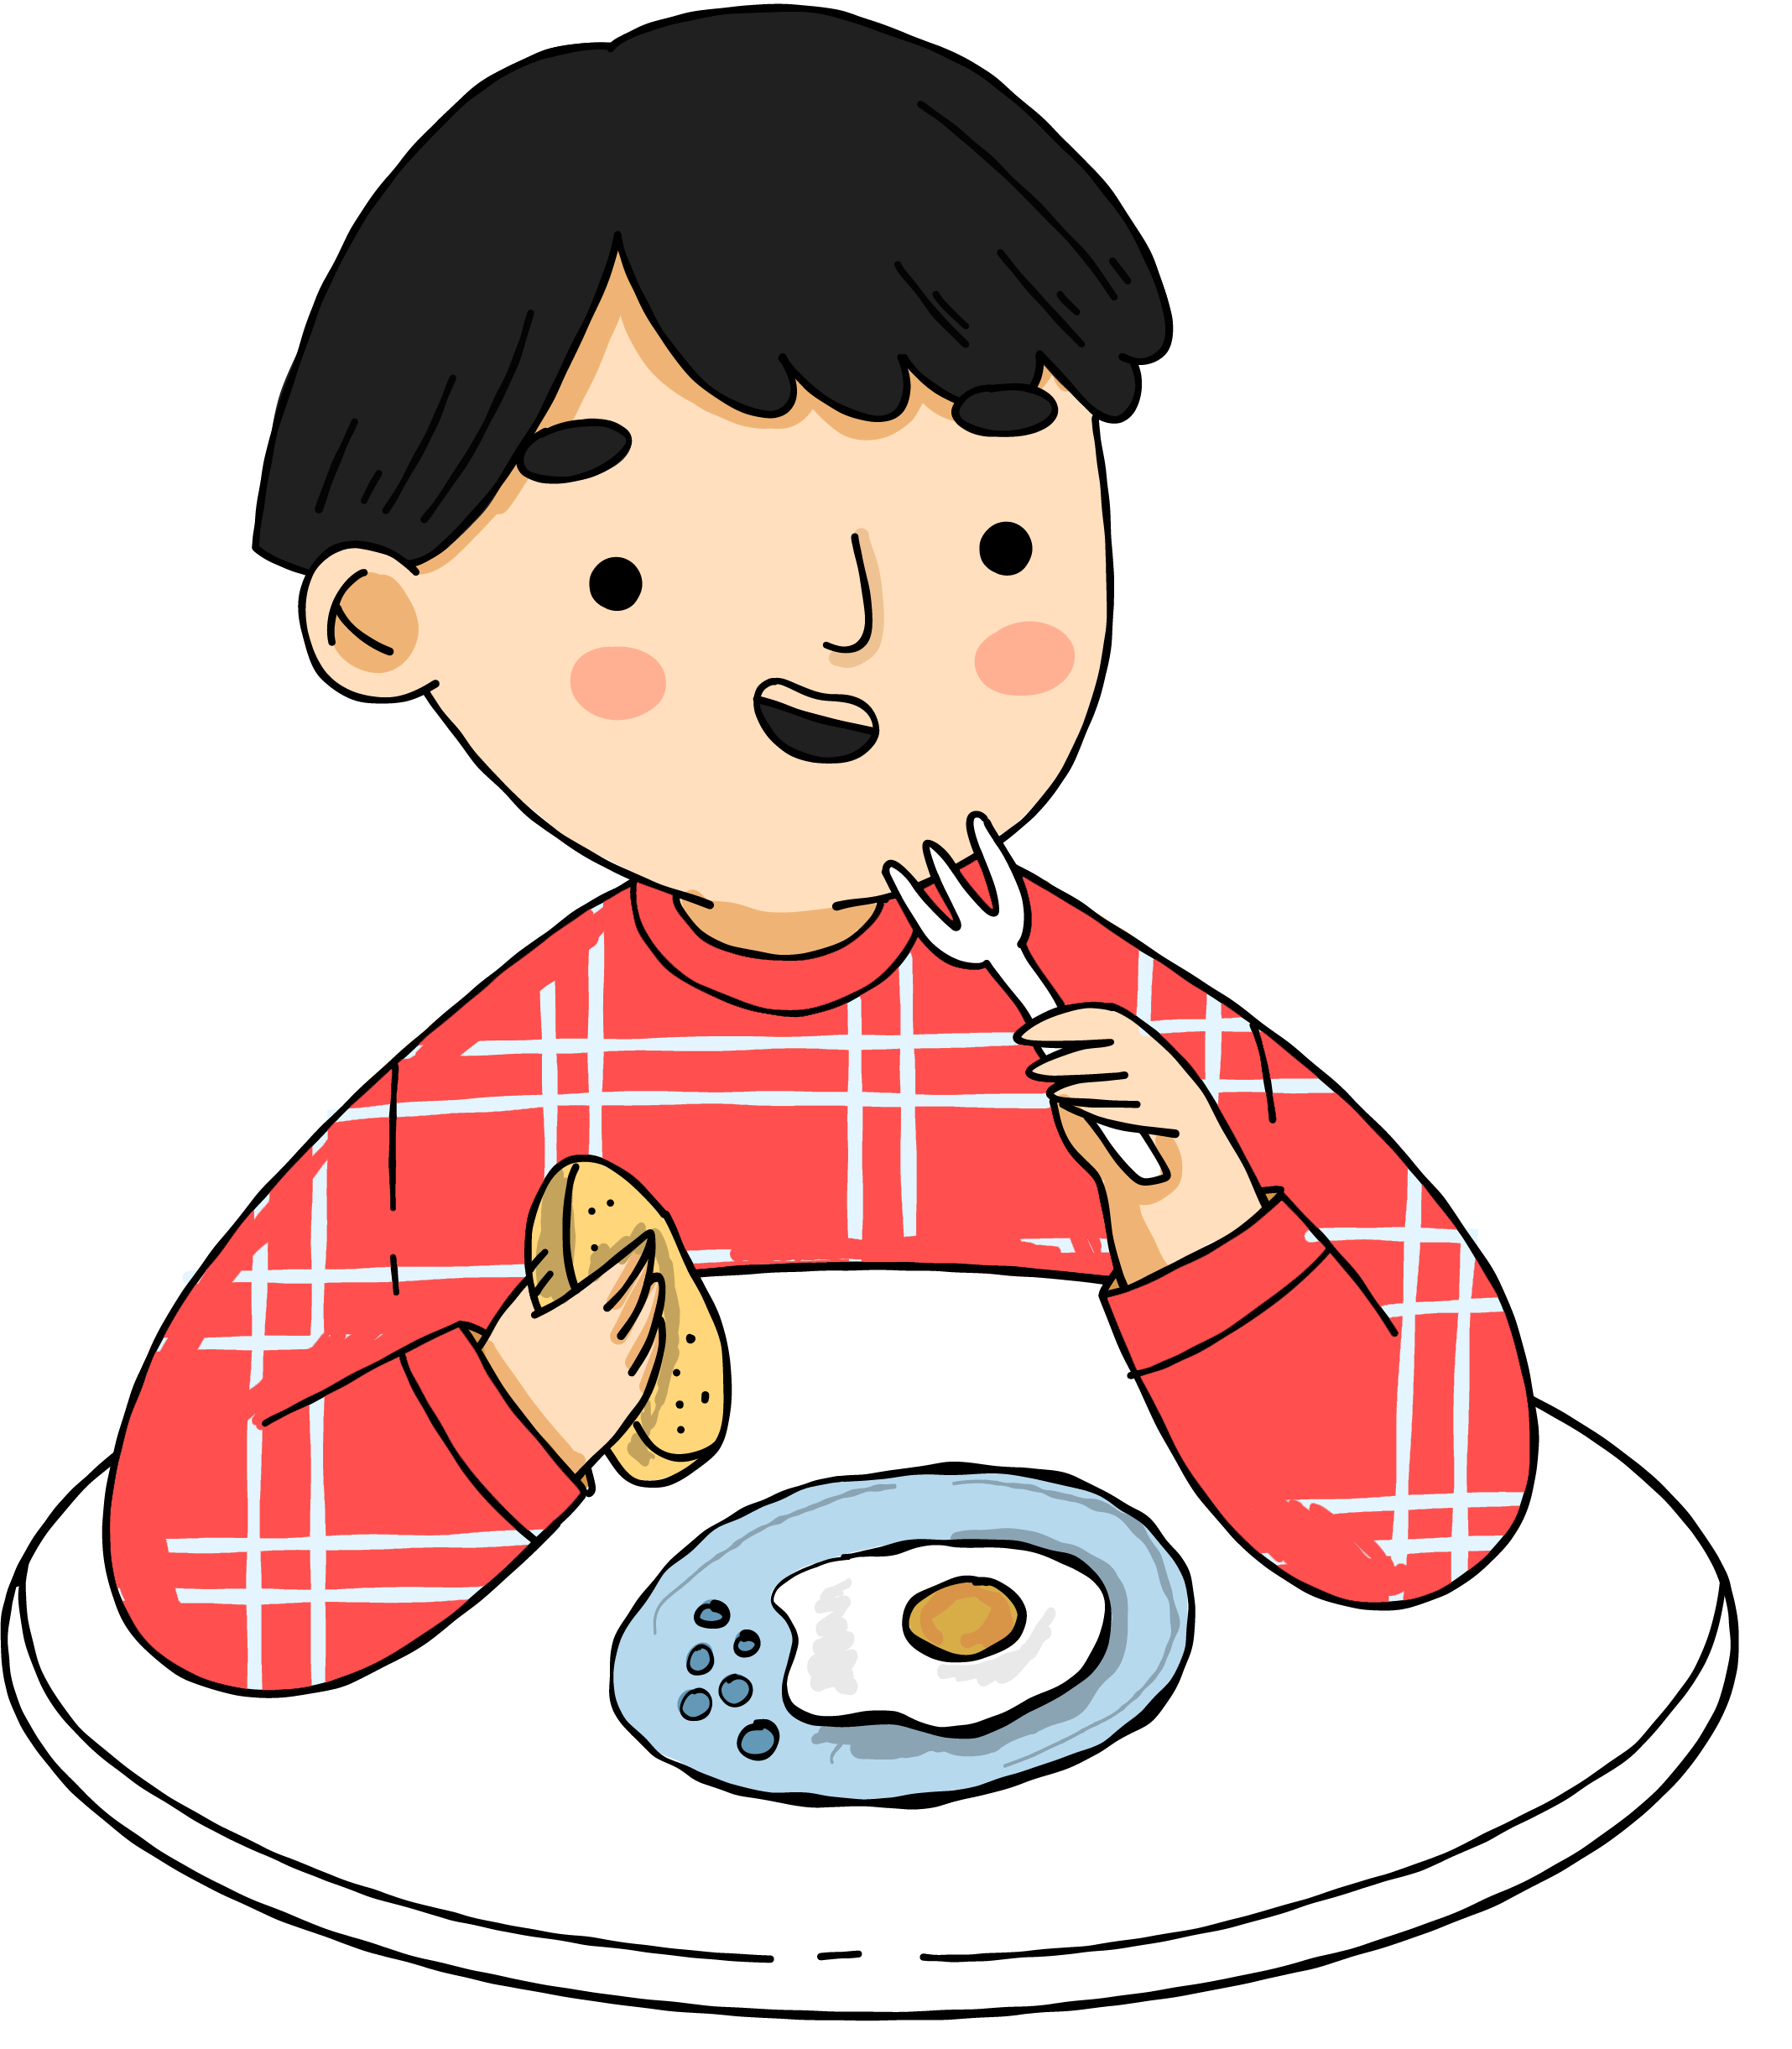
学生营养现状
学生营养状况的城乡差异：
生活水平高
生活水平相对低些
城市学生状况
农村学生状况
学生偏食严重
不偏食不挑食
多吃高热量食物
活动量较大
城市孩子普遍营养状况不如农村孩子
缺乏体育锻炼
营养状况相对好

Slide 8
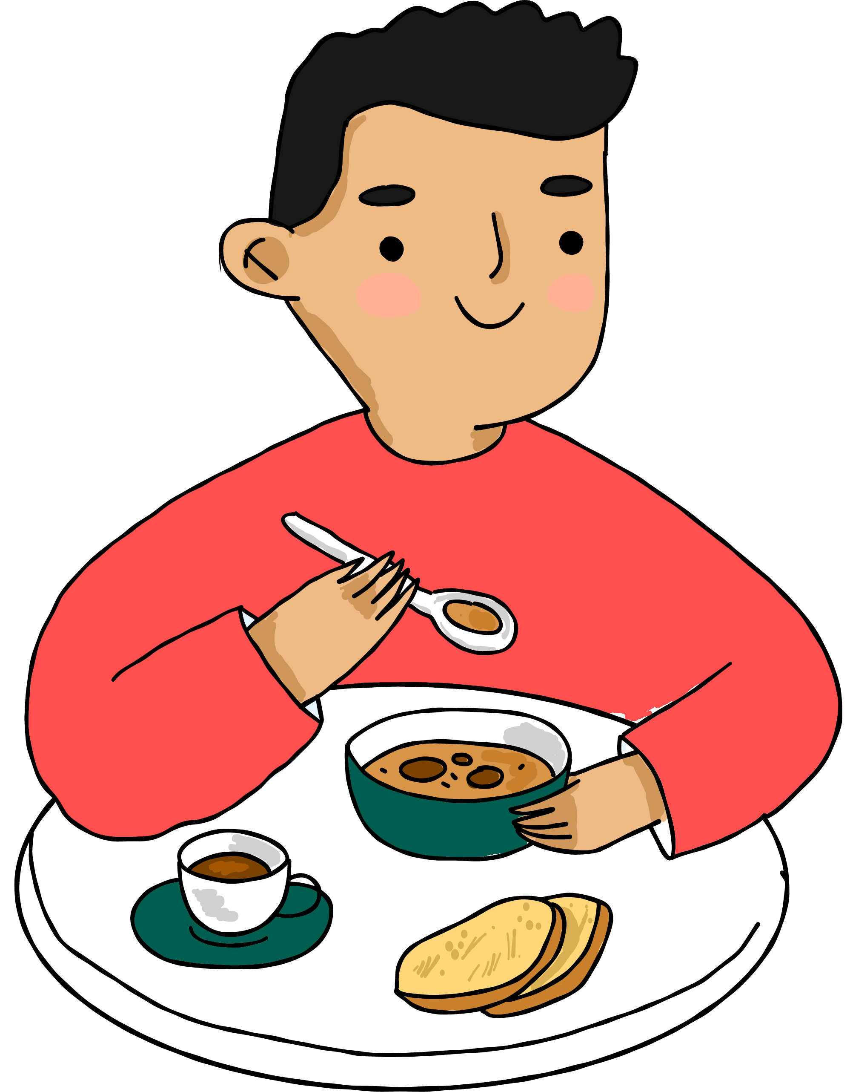
学生营养现状
三餐不均衡：
平均身高矮：
现状分析
城市中小学学生一日三餐普遍是早餐马虎、中餐凑合、晚餐丰富，而实际上应该早餐丰富才对。
有数据表明我国11岁—14岁的青少年平均身高比日本同龄人矮2—3厘米，主要原因是膳食不平衡。
运动量不足：
西部营养不良：
学生片面地摄入高脂肪、高蛋白食物，运动量不足，青少年肥胖症发生率逐年升高，有的高达15.3%。
西部地区儿童营养不良较东部严重，身高体重不达标的比例为20%，生长迟缓的比例则高达30%。
农村儿童发育迟：
肥胖人数多：
5岁以下的农村儿童的低体重率和生长迟缓率分别达到23.9%和29.5%。
城市中小学生肥胖率上升较快，肥胖已成为突出问题。

Slide 9



突出的三个问题
问题一：肥胖
问题二：近视
问题三：龋齿
每7个女生中就有1个女生超重或肥胖，每8个男生中就有2个男生超重或肥胖，男生肥胖率高于女生。
学生视力不良中，近视占绝大多数。城市学生视力不良检出率接近70%，乡村则接近60%。
城市、农村14岁学生恒牙龋齿检出率分别为21.9%和22.5%，这意味着5个孩子中就有1个存在龋齿。

Slide 10
科学食养 助力儿童健康成长 · 全国学生营养日主题教育
学生营养膳食准则

Slide 11
学生营养膳食准则
男孩每天所需热量如下：
6岁~8岁： 1400千卡~1650千卡
9岁~11岁： 1750千卡~2050千卡
12岁~17岁：2050千卡~2500千卡
女孩每天所需热量如下：
6岁~8岁： 1250千卡~1450千卡
9岁~11岁： 1550千卡~1800千卡
12岁~17岁： 1800千卡~2500千卡
不同年龄段每天所需的热量是不一样的，男孩女孩也有一定差别。
早餐、午餐、晚餐提供的能量和营养素应分别占全天总量的25%～30%、35%～40%、30%～35%。如果按食量来分配，那么三顿饭的比例以3∶4∶3为宜。从进餐时间来说，早餐最好在6:30~8:30搞定，午餐以11:30~13:30为宜，晚餐则要在17:30~19:30结束战斗。

Slide 12
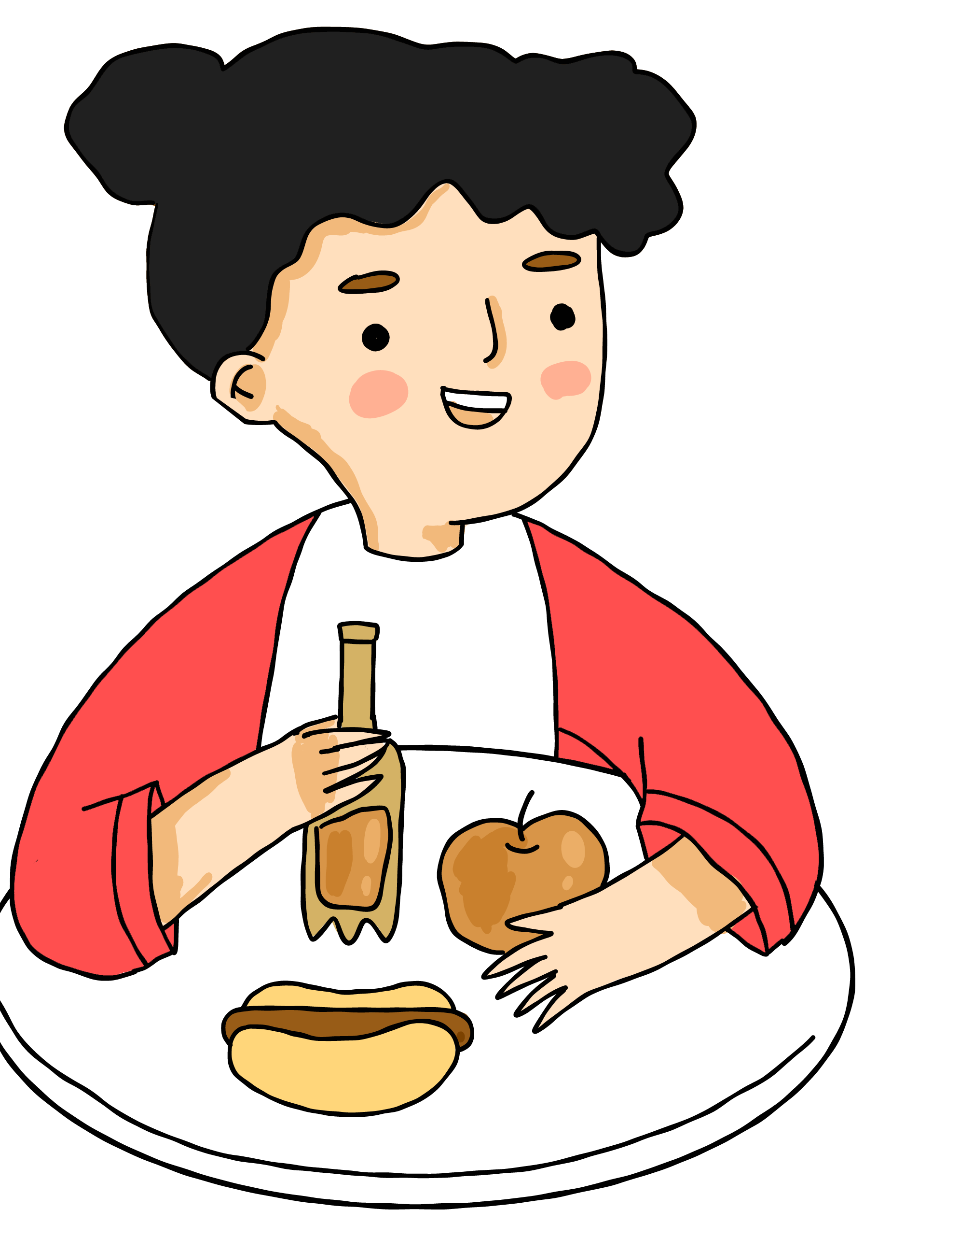





学生营养膳食准则
学龄前儿童的五条膳食准则：
吃好早餐，合理选择零食，培养健康饮食行为；
主动参与食物选择和制作，提高营养素养；
天天喝奶，足量饮水，不喝含糖饮料，禁止烟酒；
定期检测体格发育，保持体重适宜增长。
多户外活动，少视屏时间，每天60分钟以上的中高强度身体活动；

Slide 13
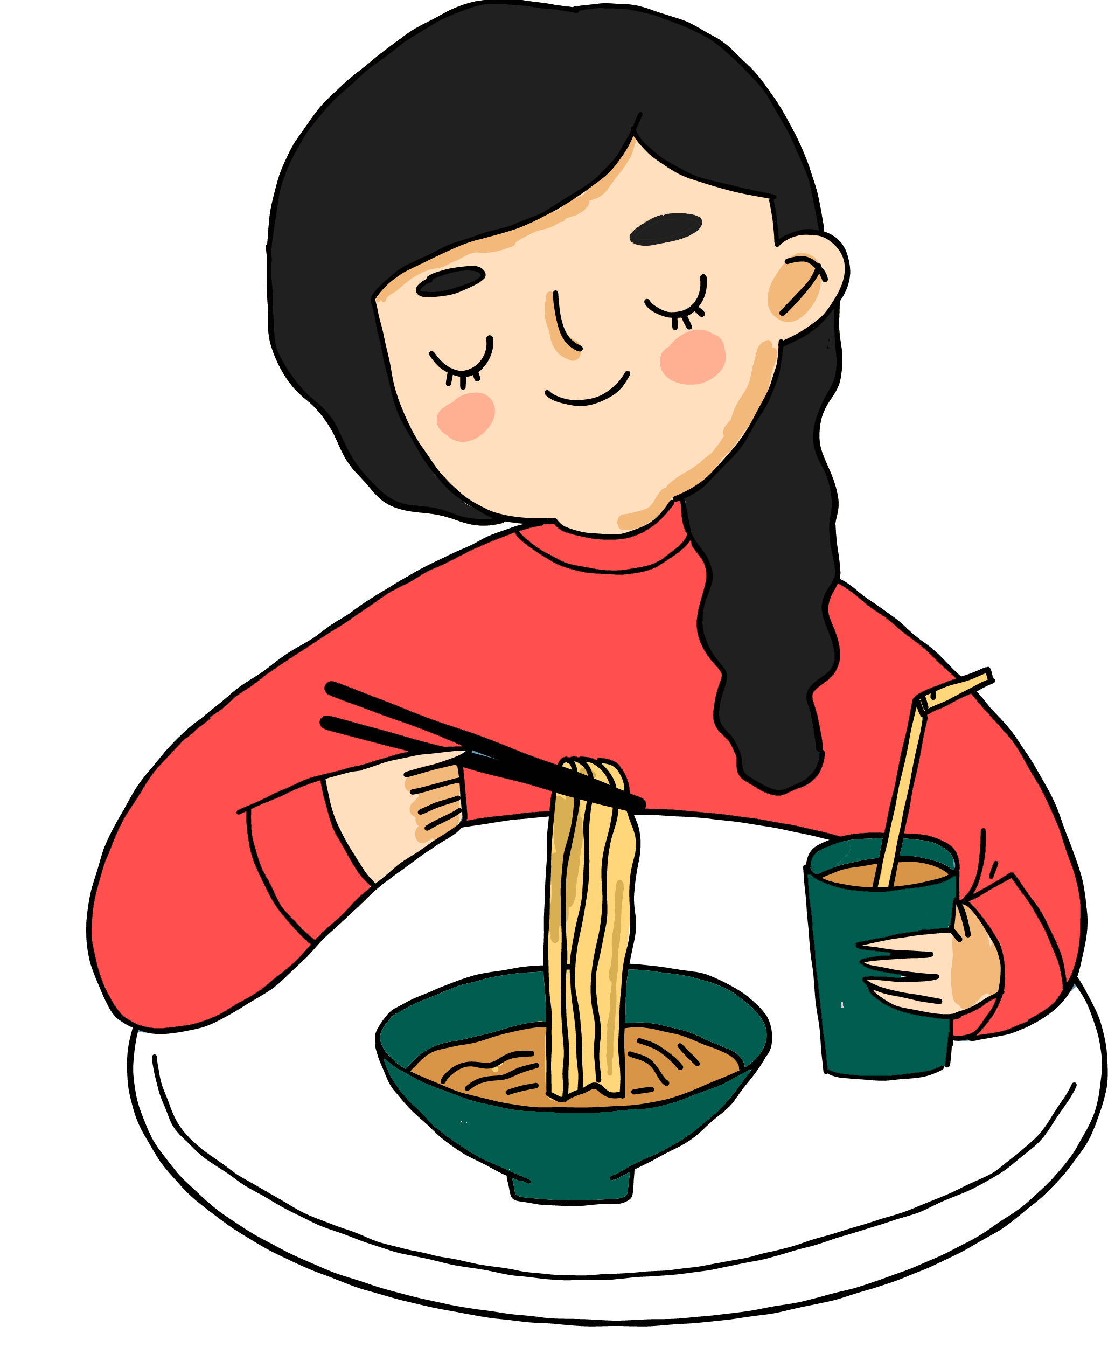





学生营养膳食准则
一日三餐
2、做到一日三餐，定时定量、饮食规律；
4、可在两餐之间吃少量零食，少吃高油高盐高脂肪的食物；
1、清淡饮食，不挑食偏食、不暴饮暴食，养成健康饮食行为；
3、早餐食物应包含谷薯类、蔬菜水果、动物性食物以及奶类、大豆和坚果等四类食物中的三类及以上；
5、每天要喝300毫升及以上液体奶或者是相当量的奶制品；不喝含酒精的饮料。

Slide 14












学生营养膳食准则
6-10岁的孩子应该怎么吃：（每天要记得喝水哦~ 800-1000毫升）
油：
每天20-25克
大豆：
每周105克
水产品：每天40克
水果类：
每天150-200克
盐：
每天少于4克
坚果：
每周50克
蛋类：
每天25-40克
谷类(含全谷物杂豆薯)：每天150-200克
奶及奶制品：每天300克
禽畜肉：
每天40克
蔬菜类：每天300克
全谷物30-70克
杂豆薯类25-50克

Slide 15
学生营养膳食准则
11-13岁的孩子应该怎么吃：（每天要记得喝水哦~ 1100-1300毫升）
油：
每天25-30克
大豆：
每周105克
水产品：每天50克
水果类：
每天200-300克
盐：
每天少于5克
坚果：
每周50-70克
蛋类：
每天40-50克
谷类(含全谷物杂豆薯)：每天225-250克
奶及奶制品：每天300克
禽畜肉：
每天50克
蔬菜类：
每天400-450克
全谷物30-70克
杂豆薯类25-50克

Slide 16

学生营养膳食准则
14-17岁的孩子应该怎么吃：（每天要记得喝水哦~ 1200-1400毫升）
油：
每天25-30克
大豆：
每周105-175克
水产品：
每天50-75克
水果类：
每天300-350克
盐：
每天少于5克
坚果：
每周50-70克
蛋类：
每天50克
谷类(含全谷物杂豆薯)：每天250-300克
奶及奶制品：每天300克
禽畜肉：
每天50-75克
蔬菜类：
每天450-500克
全谷物50-100克
杂豆薯类50-100克

Slide 17
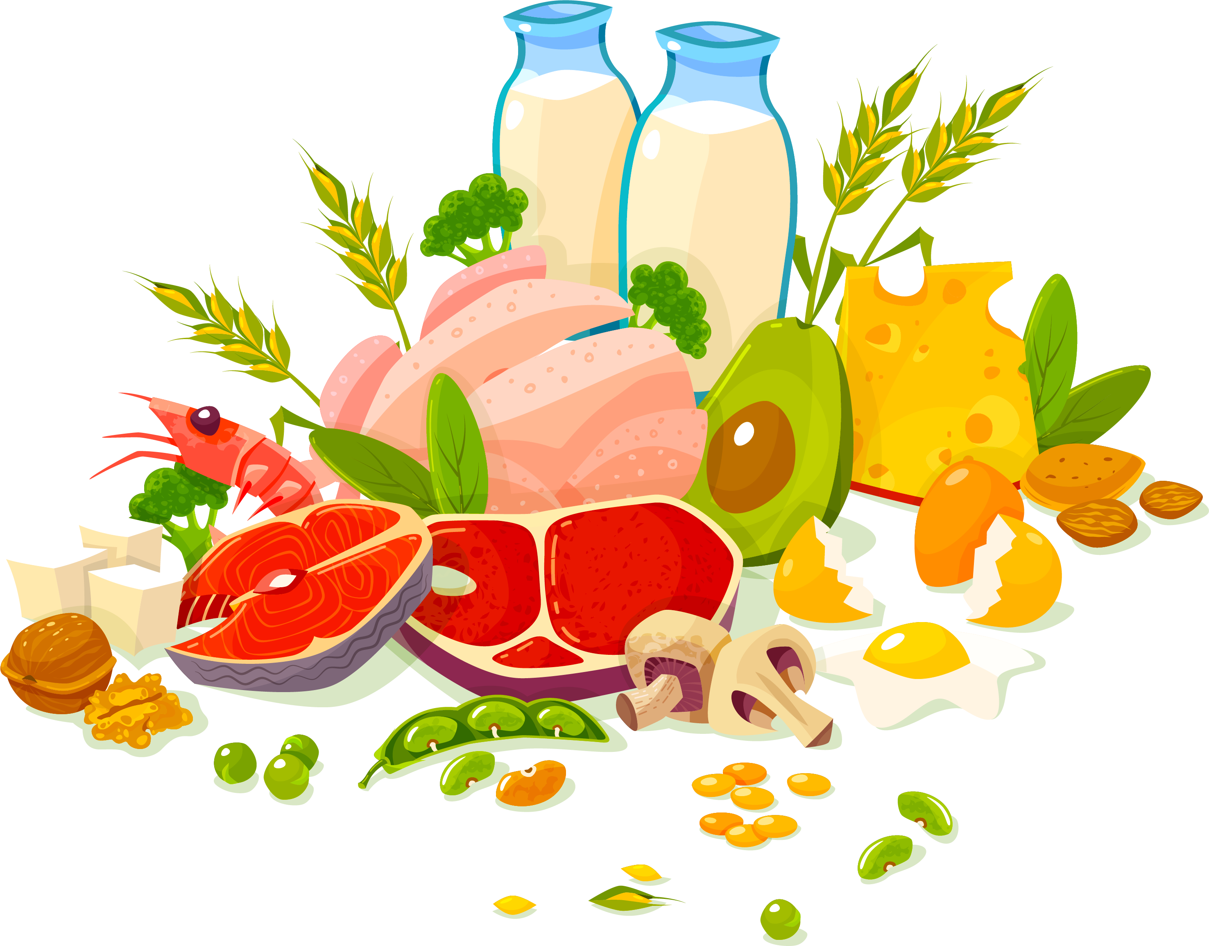
学生营养膳食准则
谷薯类包含哪些食物：
谷薯类包括米、面、杂粮和薯类等，可用杂粮或薯类部分替代米或面。避免长期进食同一种主食。
平时上课时间长，建议选择消化较慢的主食，如：馒头、花卷、面包、面条、玉米、杂粮豆粥、红薯等。
馒头花卷
面包
面条
玉米红薯
杂粮豆粥

Slide 18






学生营养膳食准则
富含钙的食物：
富含铁的食物：
富含钙的食物有奶及奶制品、豆类、虾皮、海带、芝麻酱等；
富含铁的食物有动物肝脏、瘦肉、动物血、木耳等，同时搭配富含维生素C的食物（如深绿色的蔬菜和水果）可促进铁的吸收。
富含维A的食物：
富含维生素A的食物，可以帮助孩子保护视力，包括动物肝脏、海产品、蛋类、深色蔬菜和水果等。

Slide 19


学生营养膳食准则
一个保持：
在食物多样化的基础上，保持谷类食物仍然作为能量来源的主体，即不低于50%。
一个适当：
营养健康
关键词
适当摄入肉类食物，并且尽可能多地吃鱼虾水产品。
三个增加：
增加谷类的摄入、增加肉禽类的摄入，增加蔬菜水果的摄入，做到餐餐有蔬菜，天天吃水果。

Slide 20
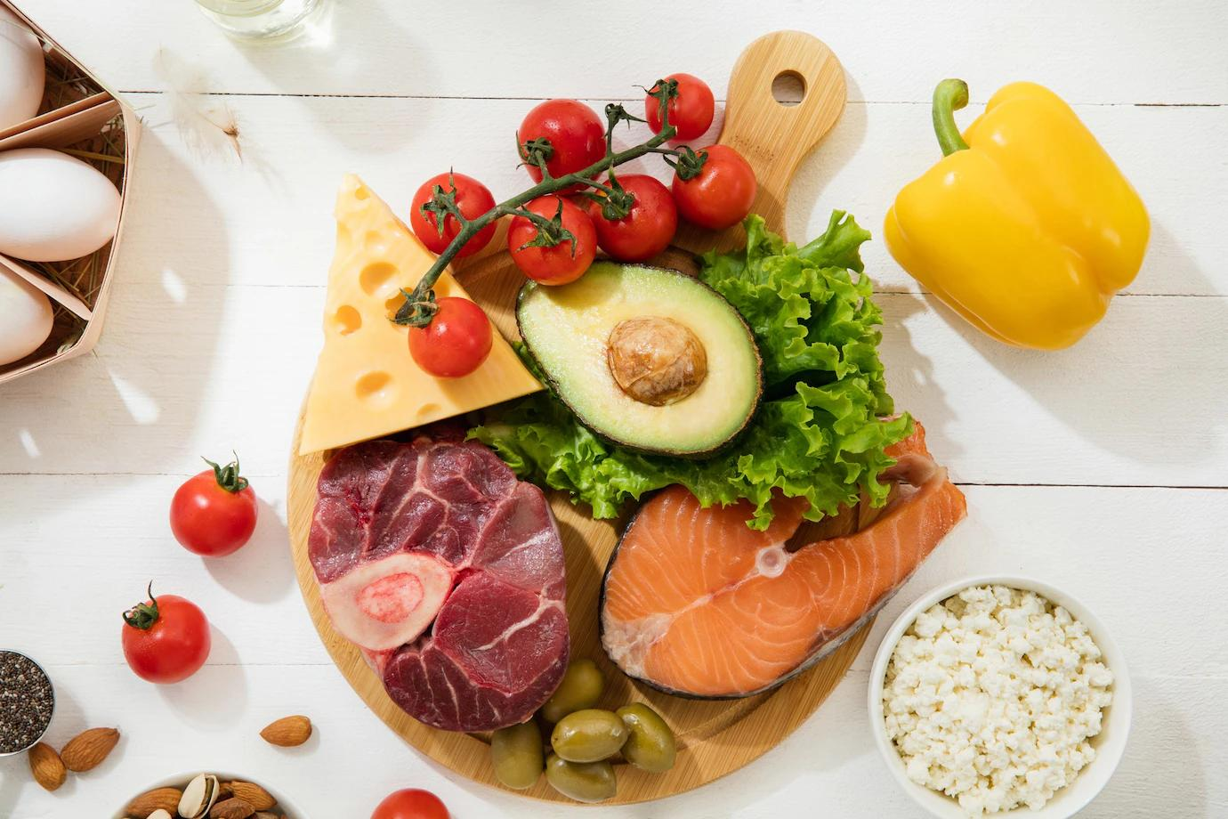

学生营养膳食准则
三个减少：
1、减盐。“盐”值过高，危害不少，提倡每人每天控制在5克以下。
2、减油。目前家庭烹调用油摄入量普遍过高，需减少用油量，每天控制在25克~30克为宜。
3、减糖。尤其要减少含糖饮料的摄入。
饮料不能代替水
记得喝水：
白开水最健康，饮水时应做到少量多次，不要等感到口渴时再喝。可以在每个课间喝100毫升~200毫升水。

Slide 21
科学食养 助力儿童健康成长 · 全国学生营养日主题教育
一起健康成长

Slide 22
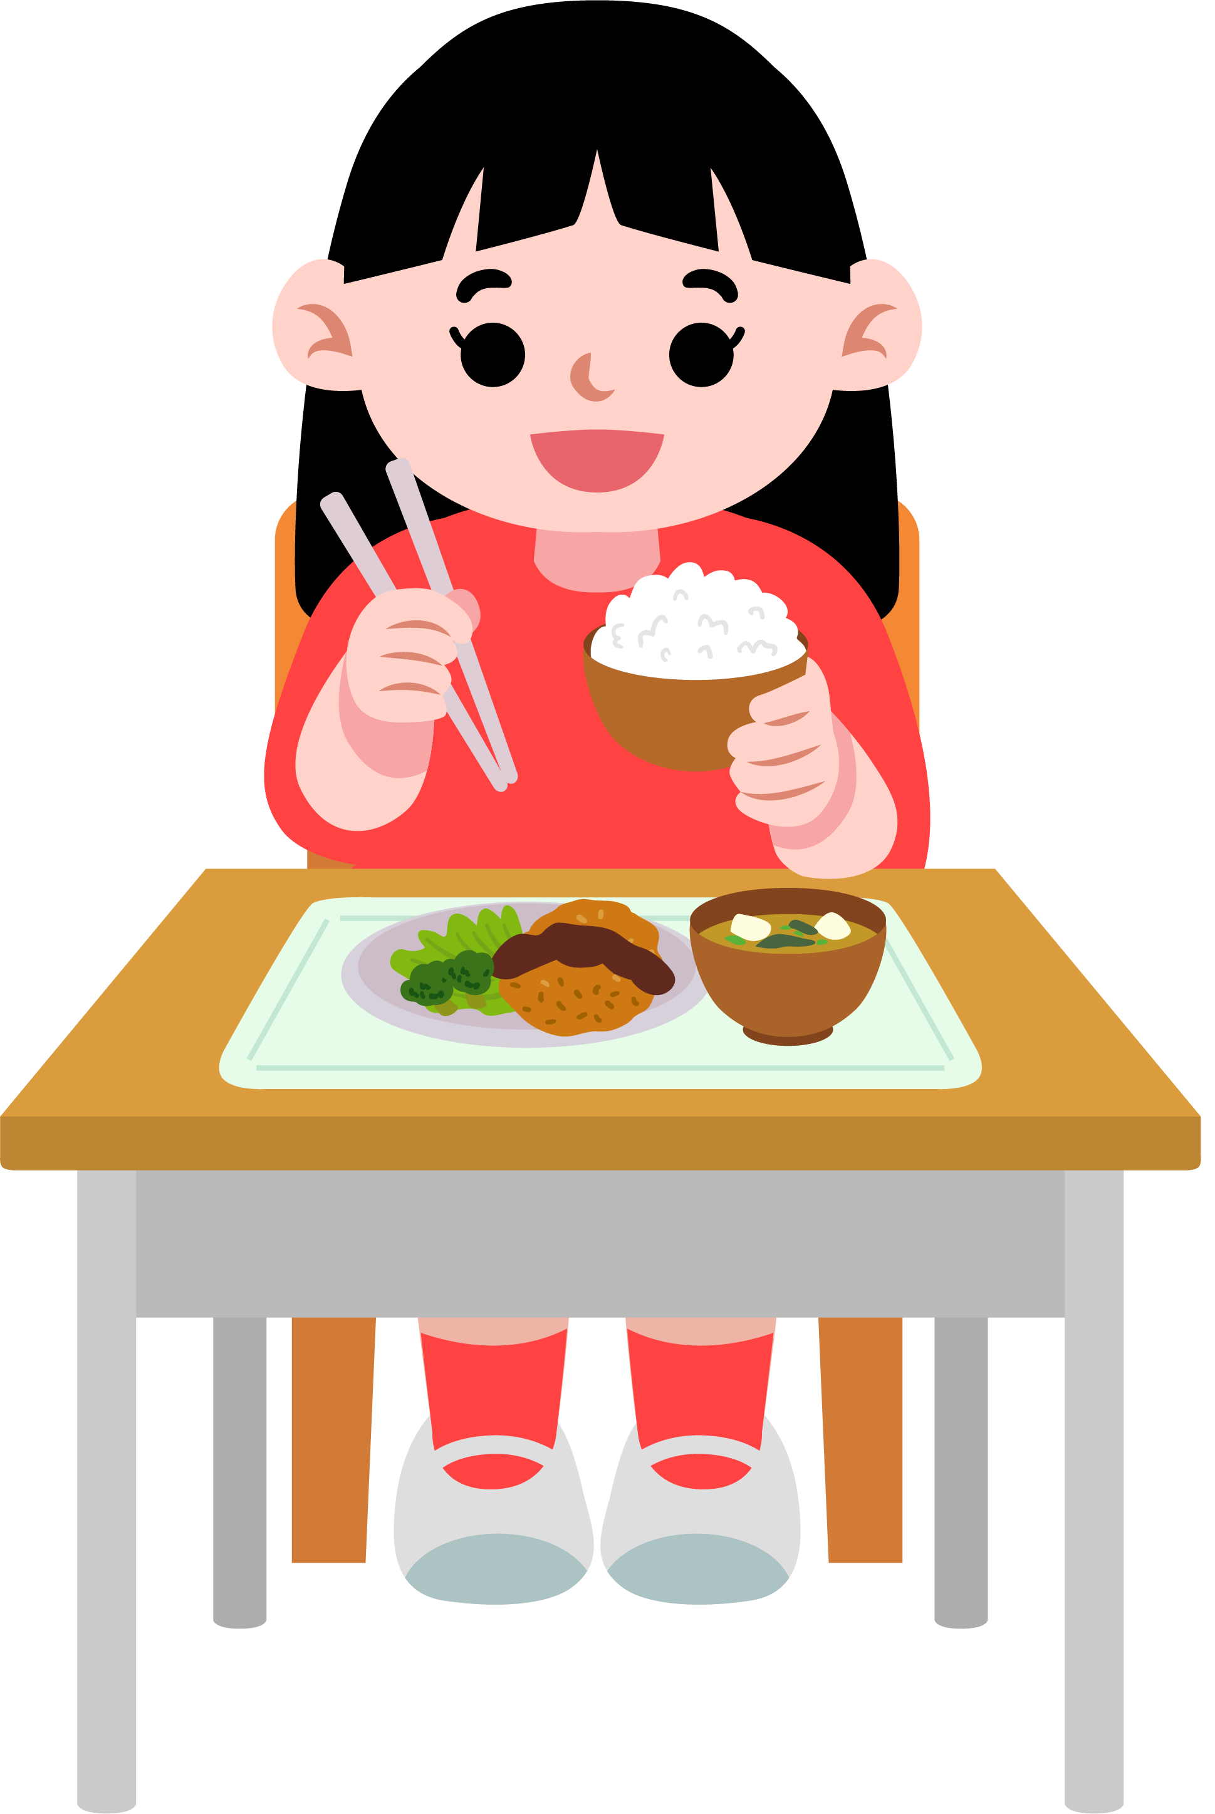
一起健康成长
健康口诀：
举个例子——9岁小明的一日三餐：
早餐要合理，课间可加餐；
午餐要丰富，晚餐要适量；
常吃粗杂粮，蔬果要多样；
蛋奶每天吃，豆类不可少；
饮水需足量，少喝甜饮料；
少吃洋快餐，饮食要清淡；
吃动两平衡，健康一辈子。
早餐：牛奶200毫升，煮鸡蛋1个，玉米馒头1个，苹果半个。
中餐：米饭（大米100克），胡萝卜土豆烧牛肉，韭菜豆腐干，蒜蓉空心菜，丝瓜菌菇汤。
晚餐：红豆饭（大米75克，红豆20克），清蒸鲈鱼，荷塘小炒（荷兰豆、莲藕、水发木耳、甜椒），清炒小白菜，紫菜虾皮汤。
健康零食包括：原味酸奶、无盐坚果、干果、新鲜水果、全麦面包。

Slide 23
科学食养 助力儿童健康成长 · 全国学生营养日主题教育
营养健康身体棒

